Slide 1
Projektskizze
Gruppe 1
PL: Daniel Magalhaes-Ferreira
Team: C. Hermann, R. Arizcorreta, R. Spörri

Slide 2
Agenda
Idee
Hauptanwendungsfall
Ressourcen / Risiken
Grobplanung
Kundennutzen / Wirtschaftlichkeit
Fragen

Slide 3
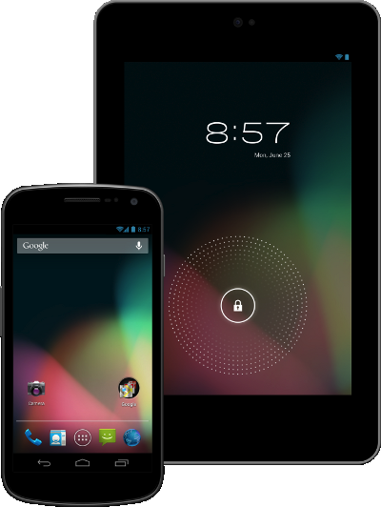
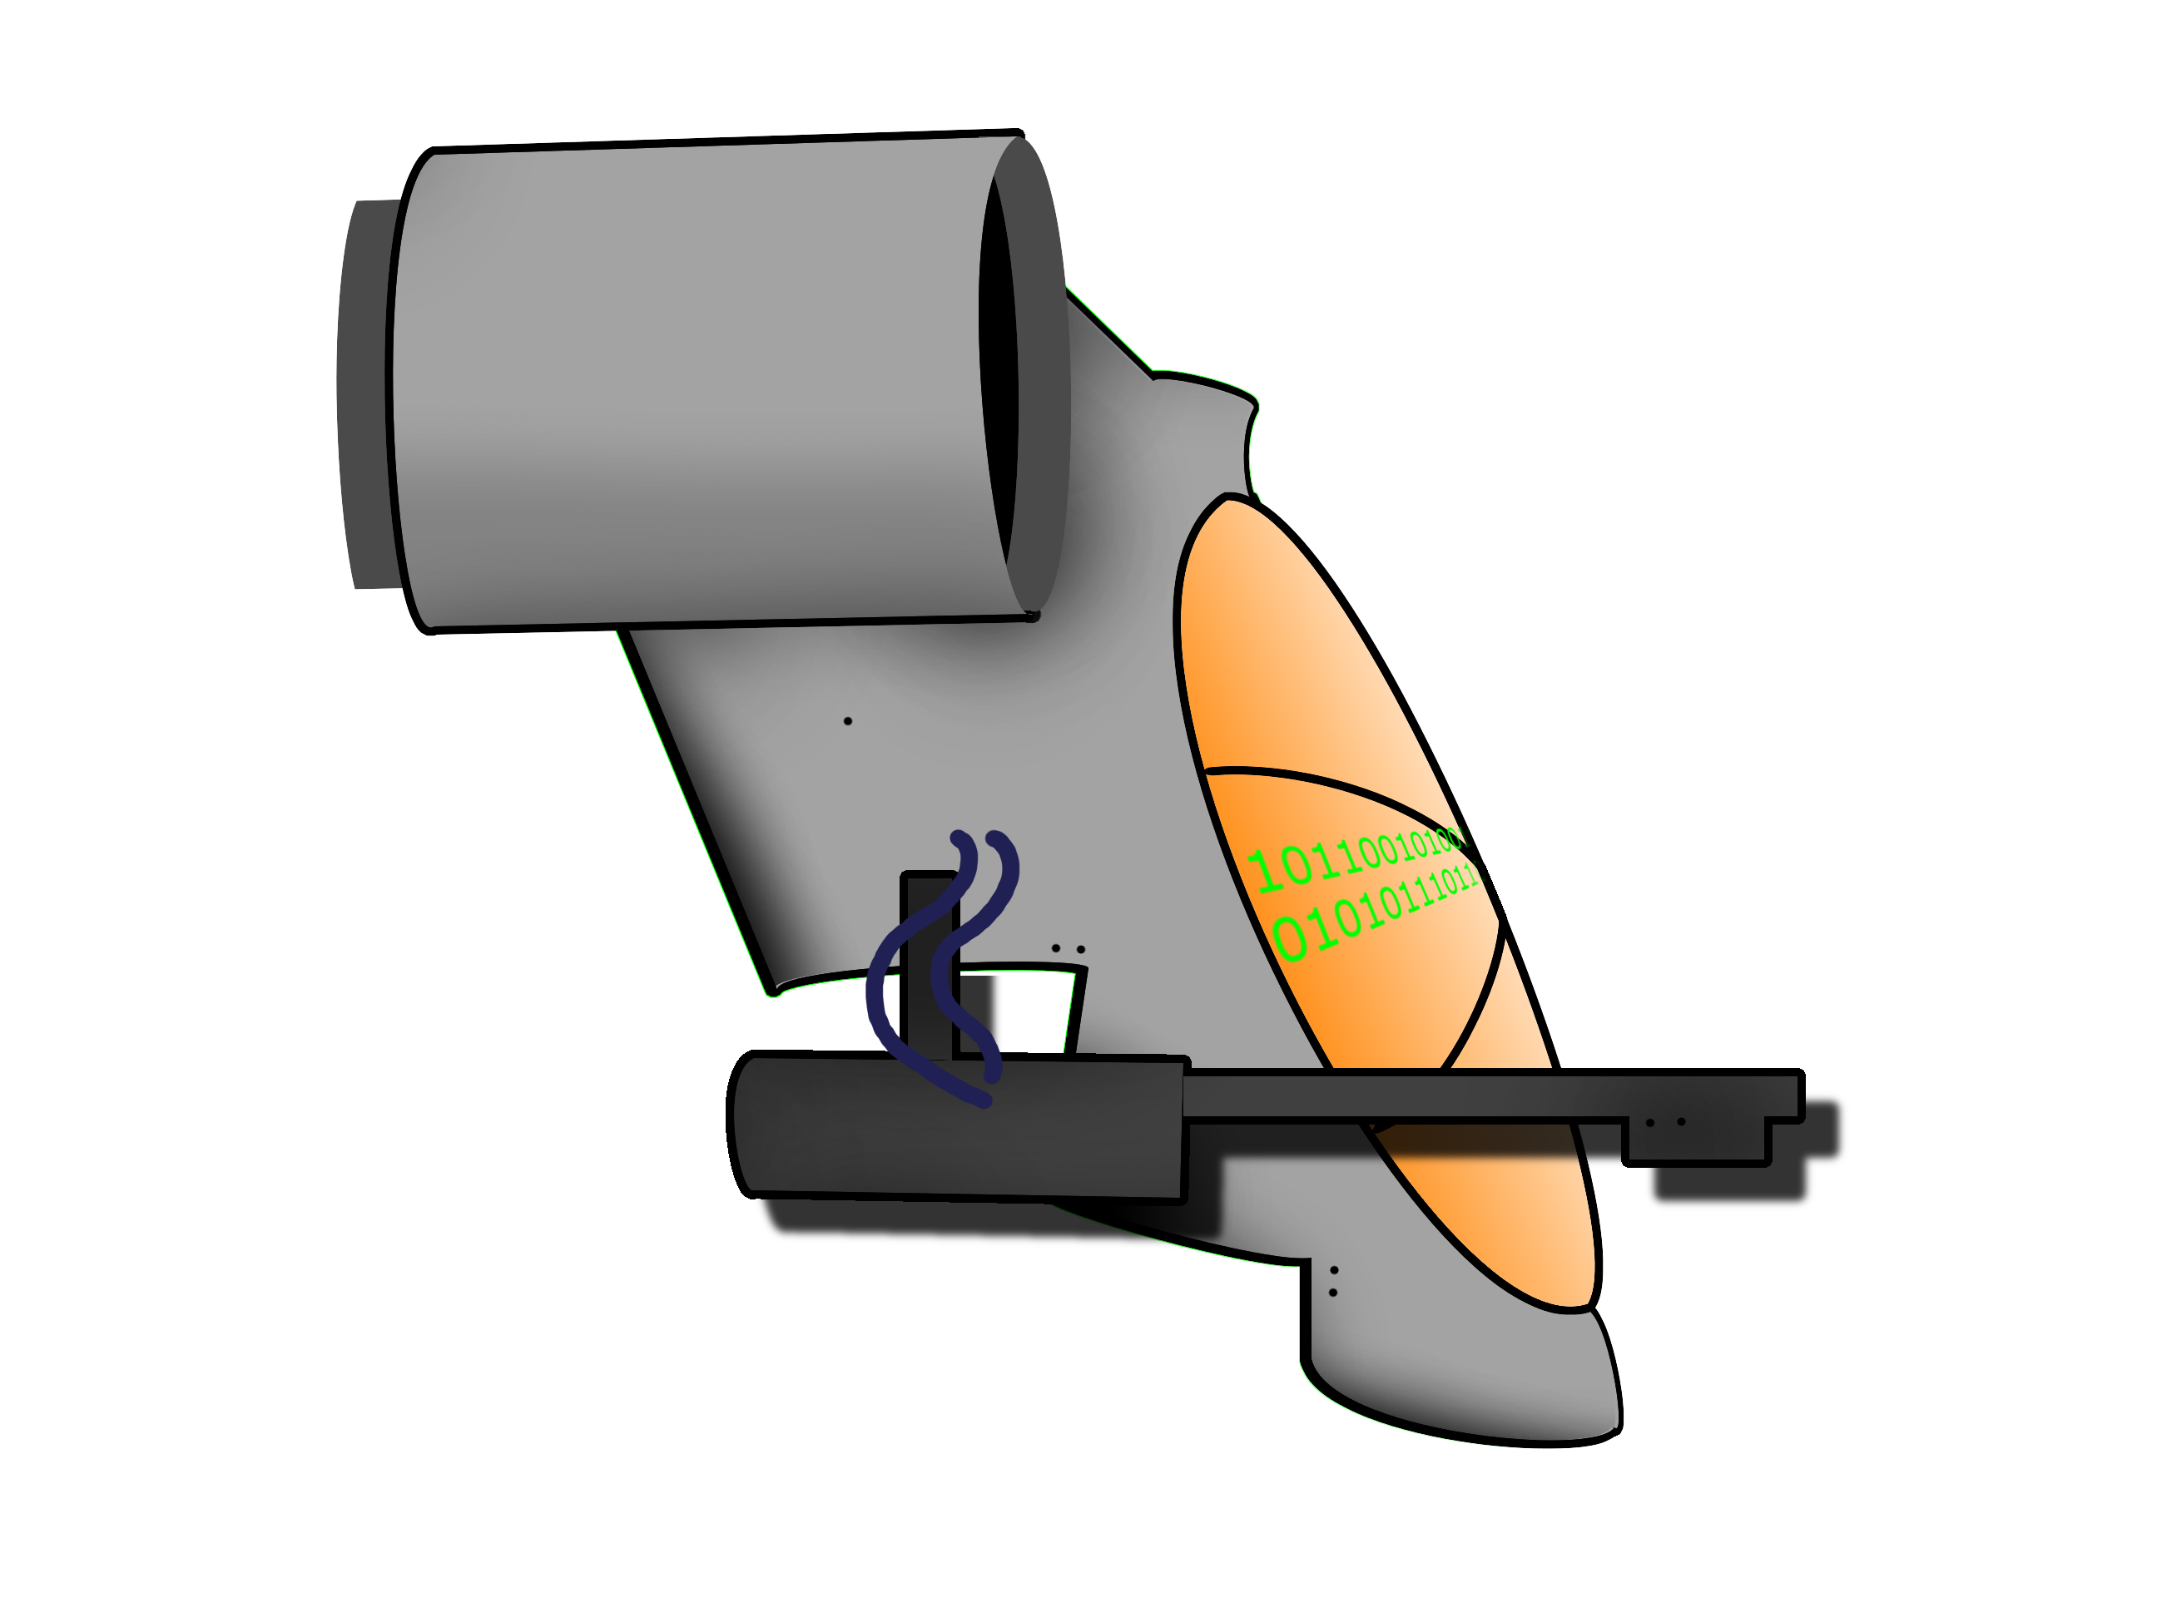
Idee

Slide 4
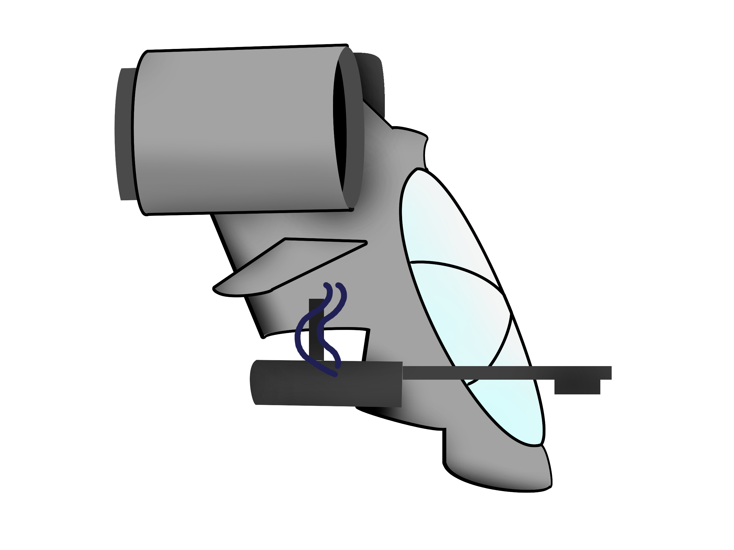
Hauptanwendungsfall
Hauptmenu
Starten
Optionen
Highscore
Spiel
Punkte
Powerups
Highscore

Slide 5
Weitere Anforderungen
Spiel Optionen
Ambiente-Musik ein/aus
Sfx ein/aus
Alternative Steuerung
Abgrenzung
Android 2.3.3
OpenGL
Weitere Ideen
Diverse Spaceships
Schwierigkeitsgrade
Time-Attack Modus
Online Rangliste

Slide 6
Ressourcen / Risiken
Ressourcen
OpenGL-Framework (LibGdx)
Knowhow
Java, Android, Projektmanagement
Risiken
LibGdx
Design

Slide 7
Grobplanung

Slide 8
Kundennutzen / Wirtschaftlichkeit
Kundennutzen
Spass am Spiel
Wartezeiten verschönern
Wirtschaftlichkeit
Kostenansatz 200.-
384 Mannstunden
App-Preis 2.-
Ziel: 40'000 Downloads

Slide 9
Fragen

